Slide 1
Introduction à ASP.NET MVC 3

Slide 2
ASP.NET MVC
MVC3 / MVC4
Architecture
Moteur de vue
Controller
Tests unitaires

Slide 3
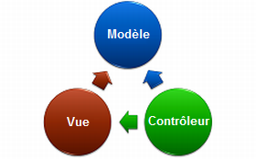
Definition
Controller : Point d’entrée pour réaliser une Action
Model : Gestion des données
Vue : Affichage d’informations

Slide 4
Les nouveautés
MVC3
Compatible HTML 5
Moteur de vue : Razor
Amélioration des controllers
JavaScript and Ajax
Validation de model améliorée
Projets intranet
Filtre globaux
…
MVC4
Nouveau templates de projet
Fonctionnalités pour mobile
Methodes asynchrones

Slide 5
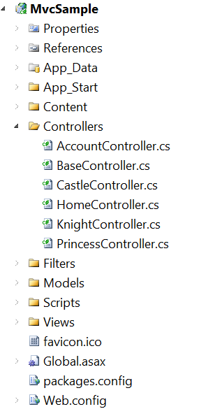
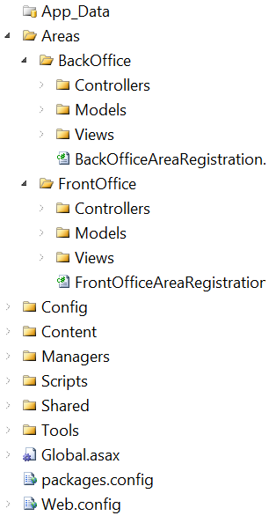
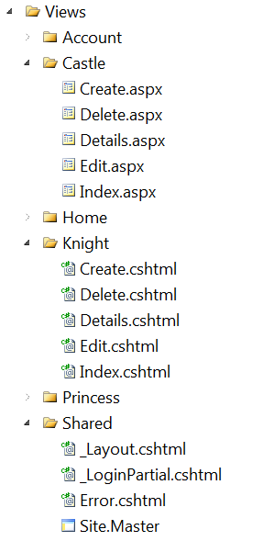
Architecture
Multiple moteur de vue
Zones

Slide 6
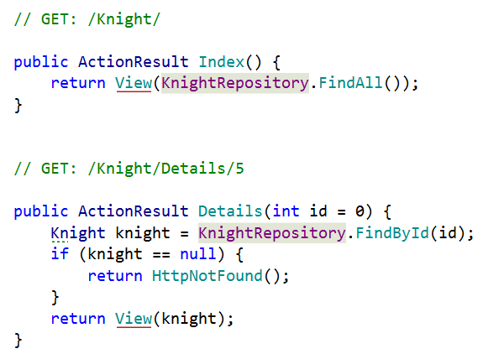
Controller
Page : Index
ActionResult
Page : Details
Model
View Model

Slide 7
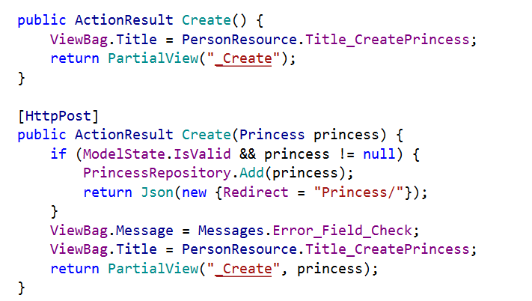

Propriété dynamique
// POST: /Knight/Create
Validation
Model
Erreurs
Autres :

Slide 8
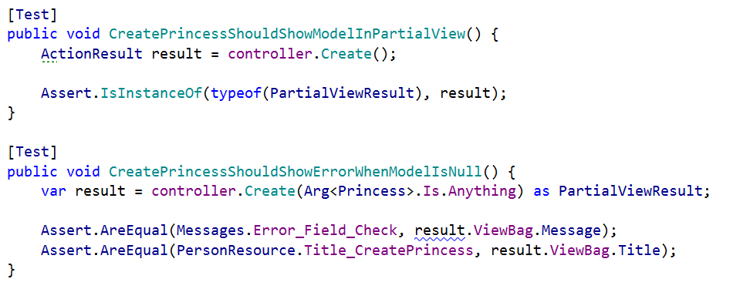
Controller Testing
Nunit
Vérification : ActionResult
Vérification : ViewBag

Slide 9
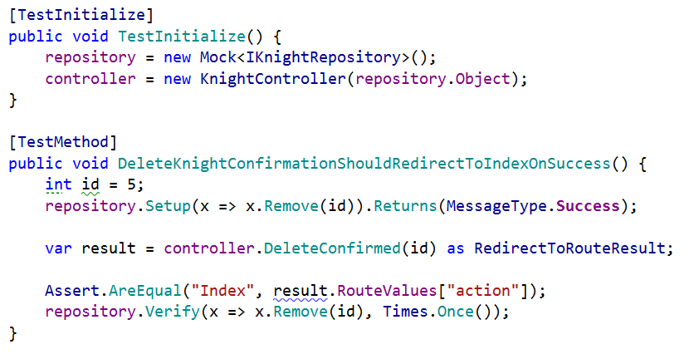
MoQ
Vérification : Redirection
Vérification : Mock

Slide 10
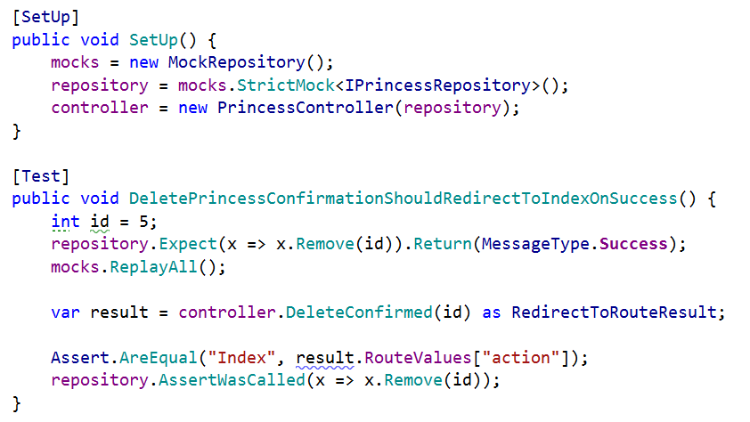
Rhino Moq
Collection de mocks
Vérification : Mock

